Slide 1
3.1 电路模型和基本定律
史治国

Slide 2



知识图谱
采
集
传
输
变
换
存
储
处
理
利
用
认
知
2.1 时域和频域
2.2 模拟和数字
2.3 编码和调制
2.4 场与波
2 信号与数据
1 信息与信息技术概述
场与波
信 号
数 据
信 息
器
件
处
理
器
网
络
5 互联与计算
3 电子器件与电路
5.1 通信与网络
5.2 感知与计算
4 逻辑与数字系统
3.1 电路模型和基本定律
3.2 晶体管
3.3 集成电路
4.1 数字逻辑和电路
4.2 时序逻辑和有限状态机
4.3 计算机和微处理器
4.4 嵌入式系统和EDA技术
6 专业与课程导引
7 课程总结

Slide 3
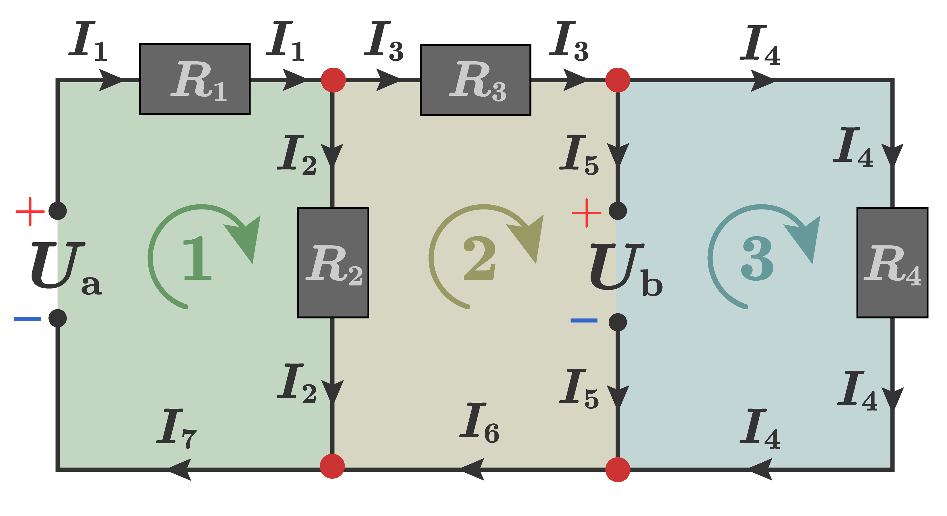
内容提要
层次结构和分析模型
基本电路元件
基尔霍夫电路定律

Slide 4

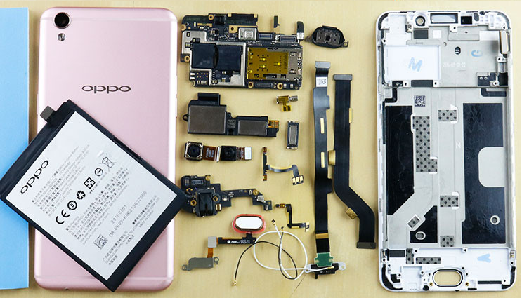
手机及其主要部件
电路分析的锦囊妙计：模块化分析
电路主板是手机的组织核心 ，主板研究透了，手机也就研究得差不多了
关键是将电路主板分解为多个可分析的电路模块的组合
电路板
电池
手机
后盖板
配件
显示屏(背面)

Slide 5



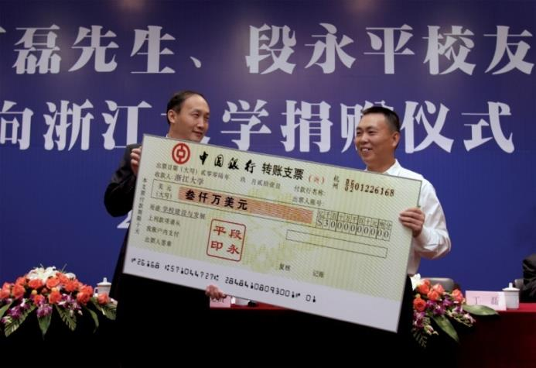




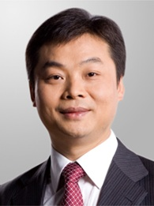
浙大信电校友在中国手机界
段永平，1983届本科
曾以创立“小霸王”和“步步高”两个知名品牌而闻名全国。
在2001年后，将步步高按照业务类型分为三大块，成立为三家独立的公司，OPPO、vivo、一加。
陈明永
1992届本科
OPPO CEO
胡柏山
2000届本科
vivo COO
程立新
1989届本科
原ZTE终端总裁
张平安
1996届硕士
华为高级副总裁
华为云CEO
消费者云服务总裁

Slide 6
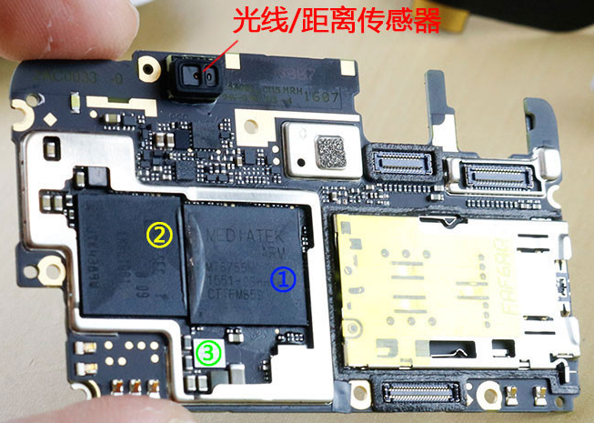
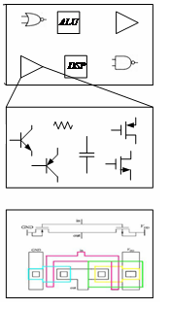
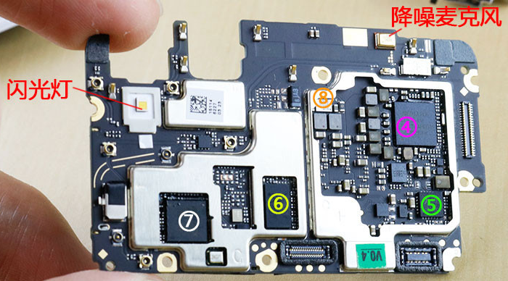
主板电路可分为板级、晶体管级、版图级三个层次
积木级：核心元件是芯片组 (基于PCB平台的电路，简称板级电路)
晶体管与无源元件级：芯片内的电路，制作在硅片上 (简称晶体管级电路)
版图级：将晶体管级电路转化为可生产的版图
核心元件是芯片组，即图中①-⑦等多个芯片
每一层又分解成若干模块的组合，上层电路模块由下层电路构成

Slide 7
构成手机板级电路的功能模块
板级电路的基础是一块多层印刷电路板 (PCB)
在它上面集成安装了组成手机的主要电气元件 (图中为19个功能模块)
通过PCB上的金属导线有针对性地互连而构成一个系统

Slide 8
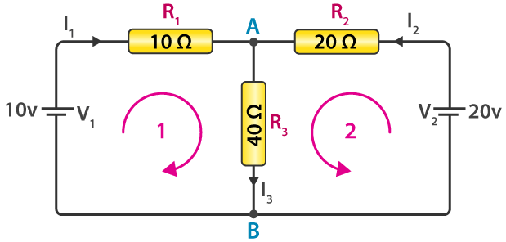
板级电路分析要解决的问题
各功能模块是啥样的？实现什么功能？
怎么互连起来？
各功能模块的符号表示
各功能模块的输入-输出关系，或模块作为一个电气元件的约束关系，I=f(V)， Q=f(V)
将符号表示的功能模块按实体电路拓扑结构互连起来，得出板级电路的电路模型
在基本物理原理（能量守恒、电流连续与电荷守恒等）约束下，建立表示板级电路输入-输出关系的电路方程，求解电路方程，预测板级电路的输入-输出关系。

Slide 9
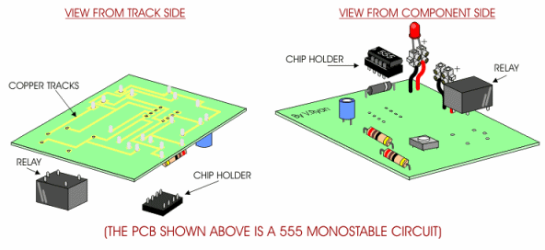
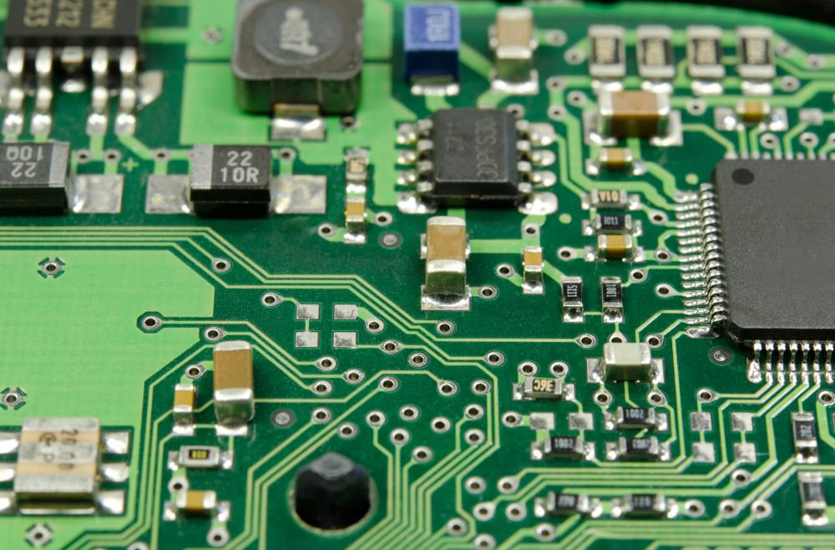
板级电路描述
主板电路的基础是一块多层印刷电路板（Printed Circuit Board，PCB），在它上面集成安装了组成手机的主要电气元件，并通过PCB上的金属导线和通孔有针对性地互连。
PCB上还有多个插槽与连接器，其它电气元件通过这些接插件连接到主板。
芯片组是主板电路的核心，它几乎决定了电路主板的功能，进而影响到整个手机系统性能的发挥。
主板电路研究时，芯片当作 “黑盒子” 处理。

Slide 10
电路分析和综合
电路分析：
核心是在给定的电路结构及元件参数的条件下，找出电路输入（激励）与输出（响应）的关系。即，已知输入求输出。
电路综合：
在已知输入和输出的条件下，设计电路的结构和参数。即，给定技术指标，选择适当的电路去实现它。
电路理论形成的初期在19世纪~20世纪40年代，是从物理学的电磁学理论中发展出来的一门创新概念和方法的学科。

Slide 11
电气元件约束关系—电气元件电路模型
电荷 q 的概念是描述所有电现象的基础，电荷的单位是库仑 (C)
电荷 q 流动的速率称为电流 I，电流的单位是安培 (A)
电荷的分离要作功，用电压 V 表示，电压的单位是伏特 (V)
功率 P 等于电压乘电流，P=VI，单位是瓦 (W)
信号（或能量）以电压或电流方式表示的
电路用来产生、传输、检测、处理信号（或能量）的
电气元件约束关系数学表示：
此关系可通过理论分析或实验测量得到
为此需要建立以下几个基本概念：
电荷、电流、电压、能量、功率的基本概念
理想基本电路元件的基本概念
怎么用理想基本电路元件构建等效电路模型
I=f(V) Q=f(V)

Slide 12
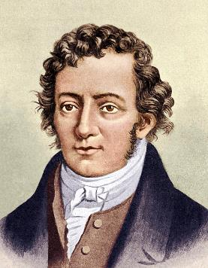
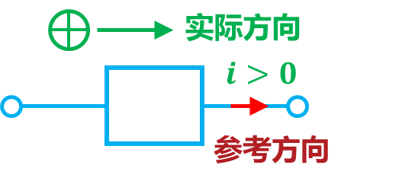
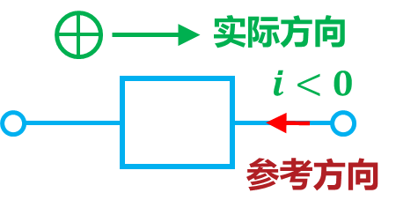
电流
带电粒子或电荷在电场力作用下的定向运动形成电流。
单位时间内通过某一截面的电荷量。
电流的单位：A (安培)、kA、mA、μA
电流的实际方向：正电荷运动的方向或负电荷运动的反方向
电流的参考方向：任意假定
André-Marie Ampère
Jan 20, 1775—Jun 10, 1836
（参考方向与实际方向相同）
（参考方向与实际方向相反）

Slide 13
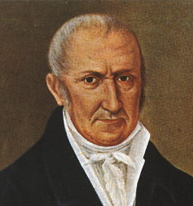
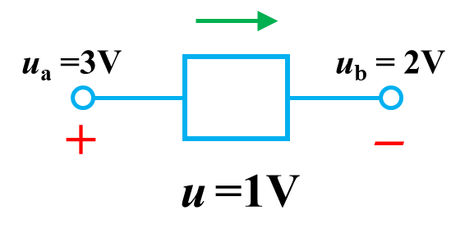
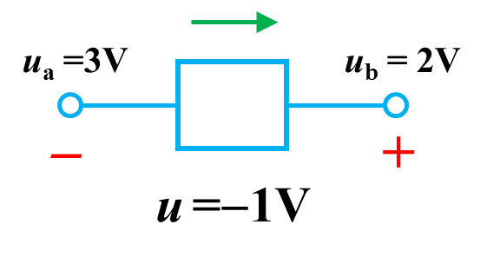
电压
电场力把单位正电荷从一点移到另一点所做的功。
电压的单位：V (伏特)、kV、mV、μV
电压的实际方向：高电位 → 低电位
电压的参考方向：任意假定
Alessandro Giuseppe Antonio Anastasio Volta
Feb 18, 1745—Mar 5, 1827

Slide 14
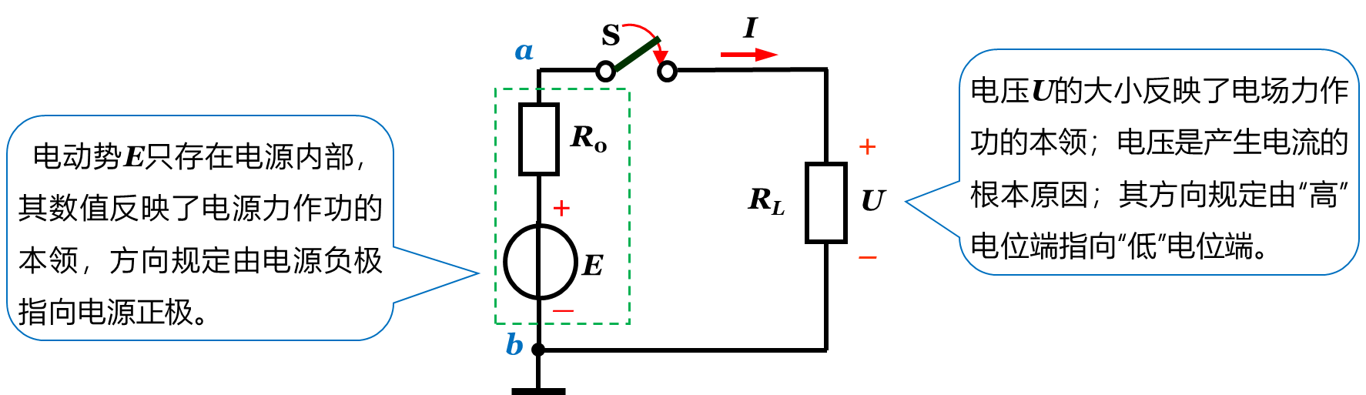
电压、电位和电动势
在电路中选定一个参考点（注意每次计算只能选一个相对的参考点），取参考点的电位为零电位，则电路中某一点与参考点之间的电压就被称为这一点的电位。
参考点的电位: ϕ _{b} = 0 a 点电位：ϕ_{a} = E-IR₀ =IR

Slide 15
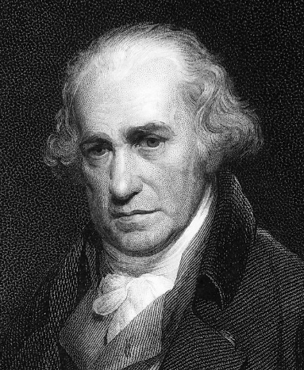
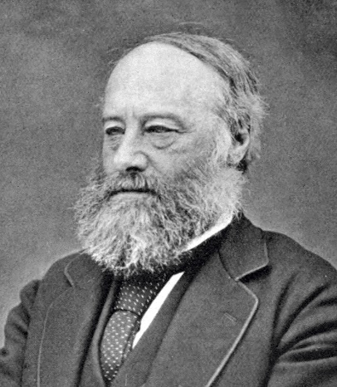
电能和电功率
电场力在单位时间内所做的功称为电功率，简称功率。
功率的单位：W (瓦) (Watt，瓦特)
能量的单位：J (焦) (Joule，焦耳)
p>0 表明电路吸收或消耗能量
p<0 表明电路产生能量或提供能量
James Watt
Jan 30, 1736—Aug 25, 1819
James Prescott Joule
Dec 24, 1818—Oct 11, 1889

Slide 16
dB、dBm、dBW
dB是一个比值，是一个数值，是一个纯计数方法，没有任何单位标注。
dBm (分贝毫瓦)，是功率单位
1mW=0dBm，10mW=10dBm，100mW=20dBm
dBW (分贝瓦)，是功率单位
1W=0dBW，10W=10dBW，100W=20dBW
10lg(P (单位为瓦特) )=30+10lgP (P单位毫瓦) )
10lg (功率比值)
10lg (功率值/1mW)
10lg (功率值/1W)

Slide 17
内容提要
层次结构和分析模型
基本电路元件
基尔霍夫电路定律

Slide 18
电路模块（或电气元件）的符号表示与电路模型
电气元件的输入-输出关系都可用5个理想基本电路元件互连而成的电路模型等效；
“等效”是指：在基本物理原理约束下由电路模型得出的输入-输出关系可十分逼近实体电气元件的输入-输出关系；
这5个理想基本电路元件，如同化学元素周期表中的元素，但只有5个；
实体电气元件电路模型的构建可分两步：
第1步得出5个理想基本电路元件的电路模型；
第2步根据实体电气元件的输入-输出关系，基于理想基本电路元件构建实体电气元件的等效电路模型。
Notes:
18

Slide 19
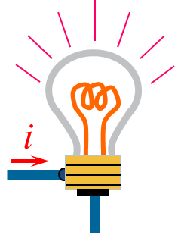
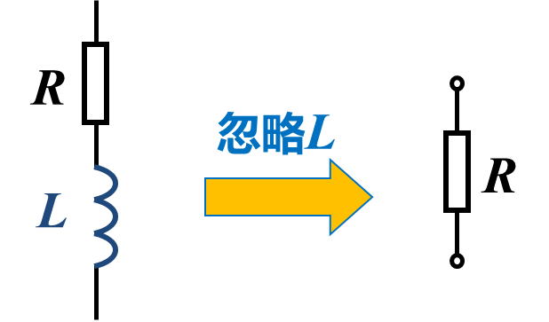
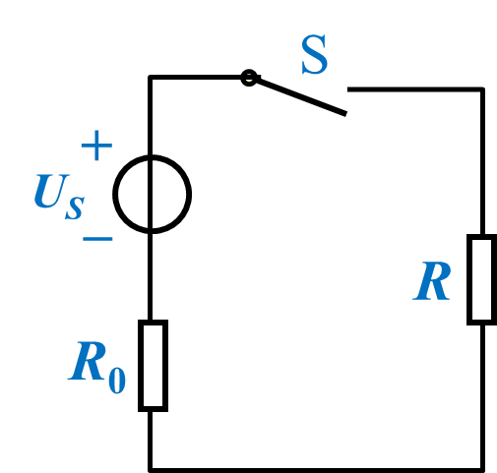
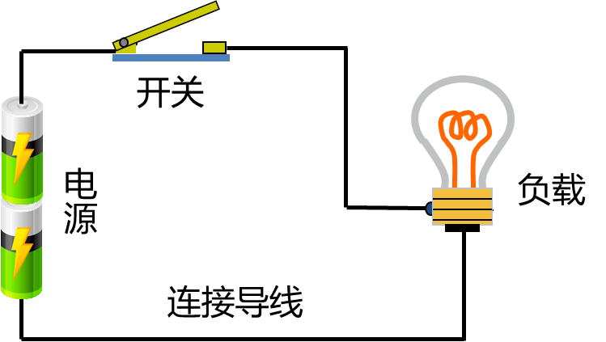
电路模型
消耗电能
（电阻性）
产生磁场
储存磁场能量
（电感性）

Slide 20
理想基本电路元件与实体元件的关系
理想电阻，理想电容，理想电感，理想电压源与理想电流源
它们用数学关系定义的，是实体电阻、电容、电感、电压源与电流源的抽象
理想基本电路元件与相应实体元件的联系与差别是：
在频率较低且在某一局部电压、电流范围内，实体元件电压-电流特性与理想基本电路元件端口电压-电流特性与几乎相同；
但在其它情况下有差别，不过仍然可以用理想基本电路元件构成的电路去等效相应实体元件的特性。这一等效电路称为实体元件的电路模型。

Slide 21
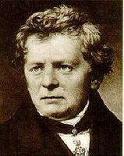
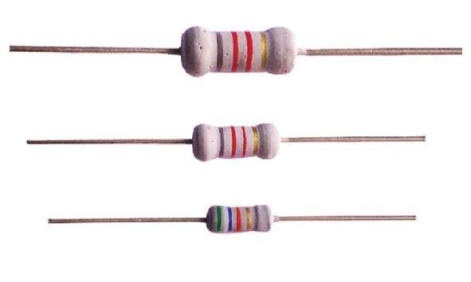
理想电阻元件
符号
V-I 特性曲线
数学关系
Georg Simon Ohm
Mar 16, 1787—July 6, 1854
单位：欧姆 (Ω)
特点：
消耗能量
无记忆效应
贴片电阻
分立式电阻

Slide 22
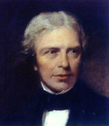
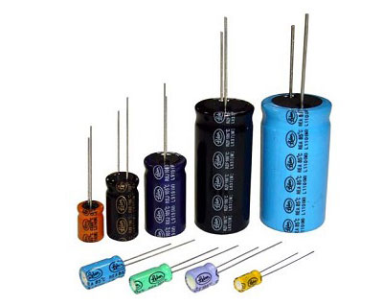
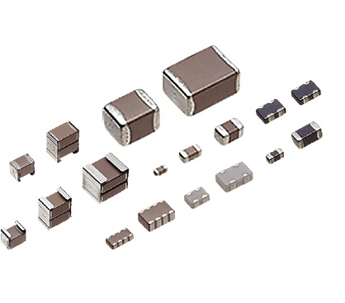
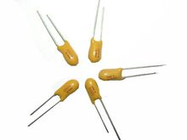
理想电容元件
数学关系
电路符号
电容 C 的单位：
F (法) (Farad，法拉)
常用μF，nF，pF等。
Michael Faraday
Sep 22, 1791—Aug 25, 1867

Slide 23
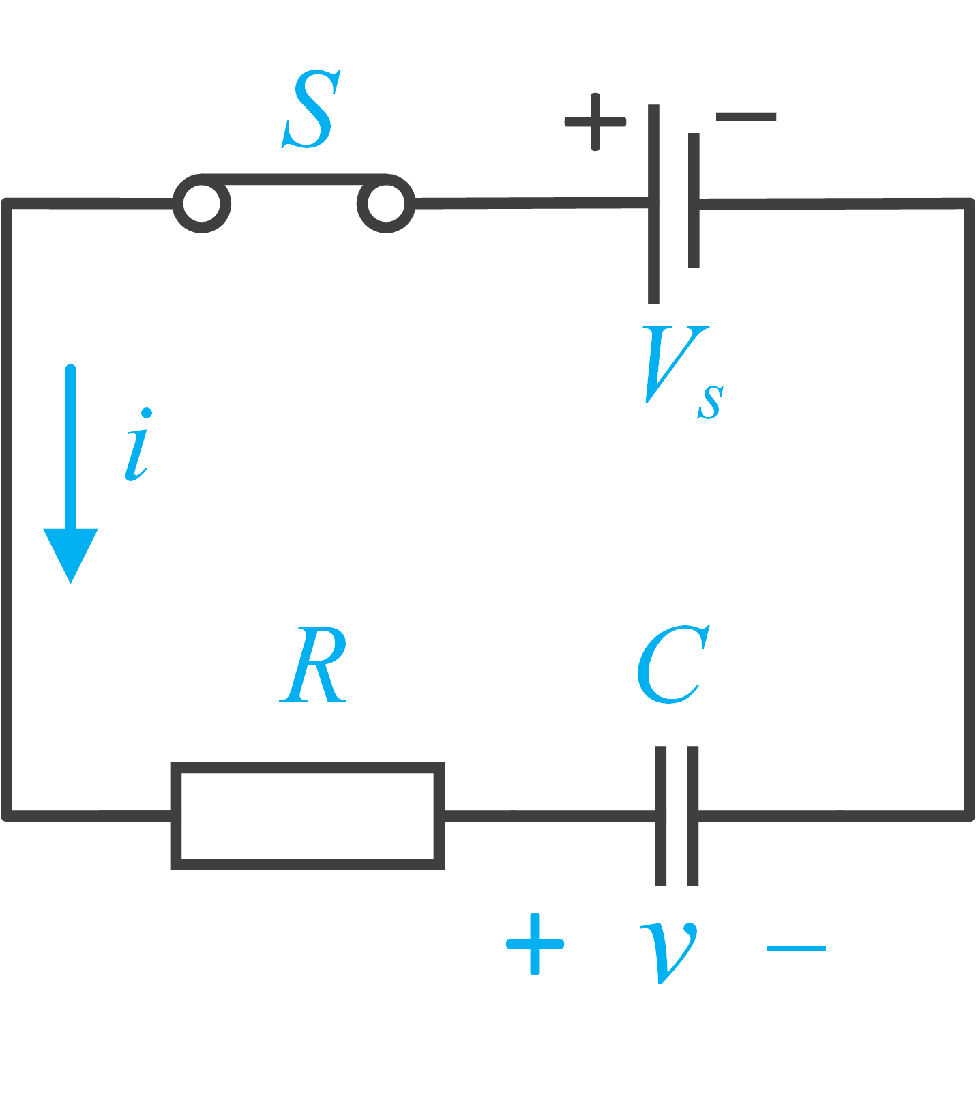
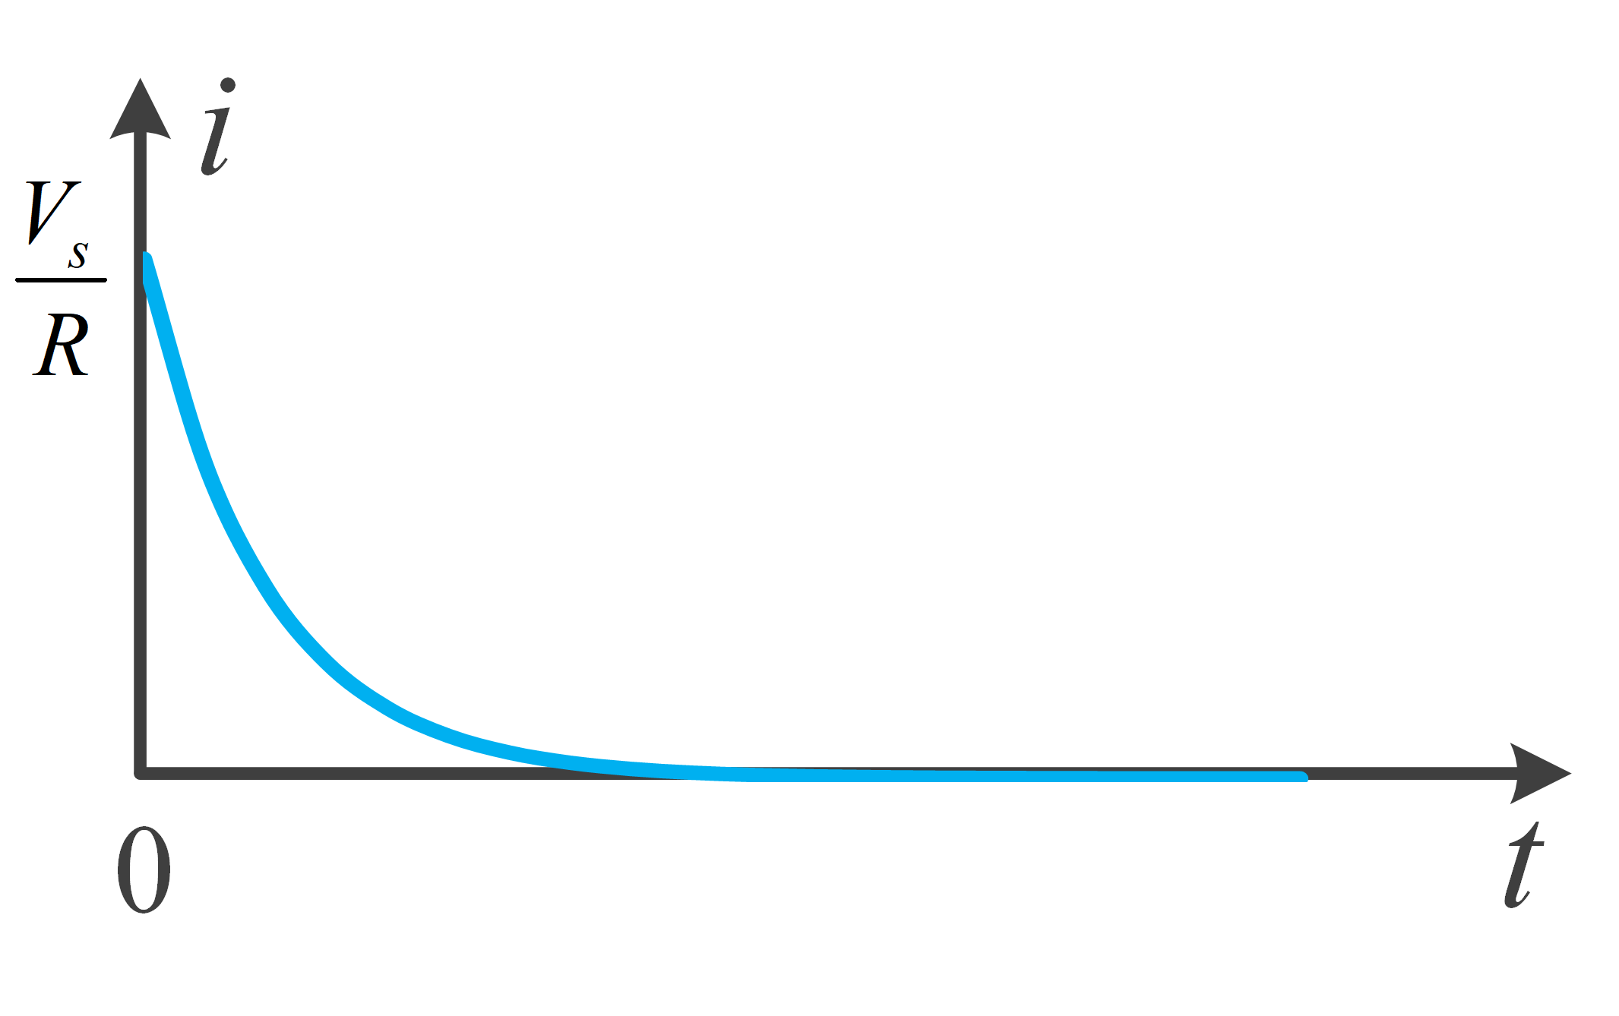
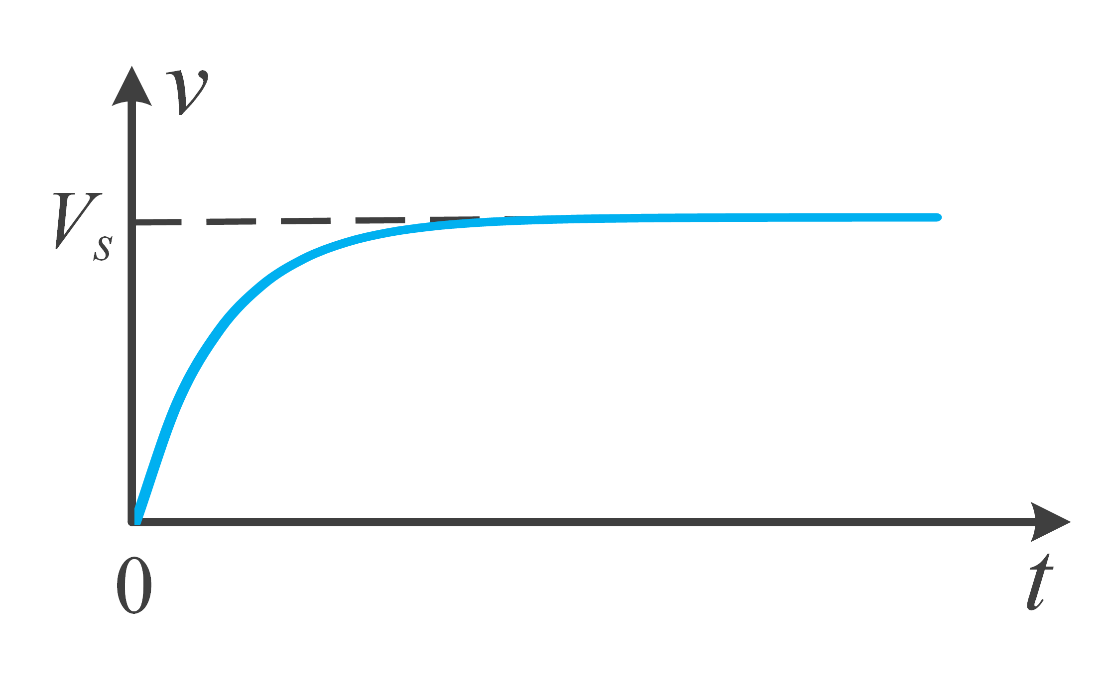
电容充放电
未与电源连接的 t=0 时刻，电压v =0。
一旦与电源连接，电压不能突变，v 仍然为零，电流 i 最大。
从t=0时刻开始，电源对电容充电。
充电时间足够长，两极板间电压最终等于电源电压时，就不再有电荷流动，此时导线上电流 i=0。

Slide 24
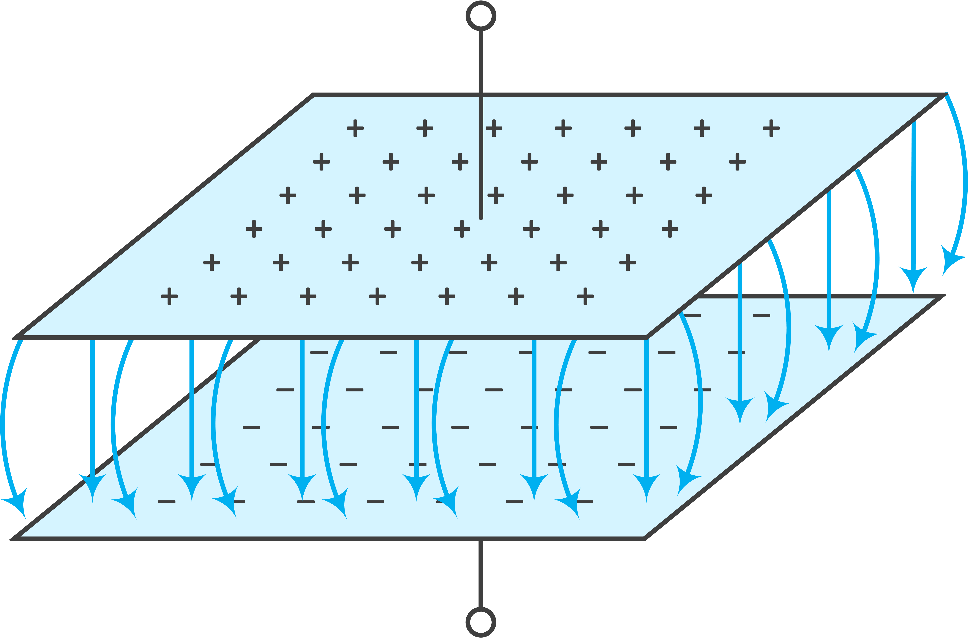
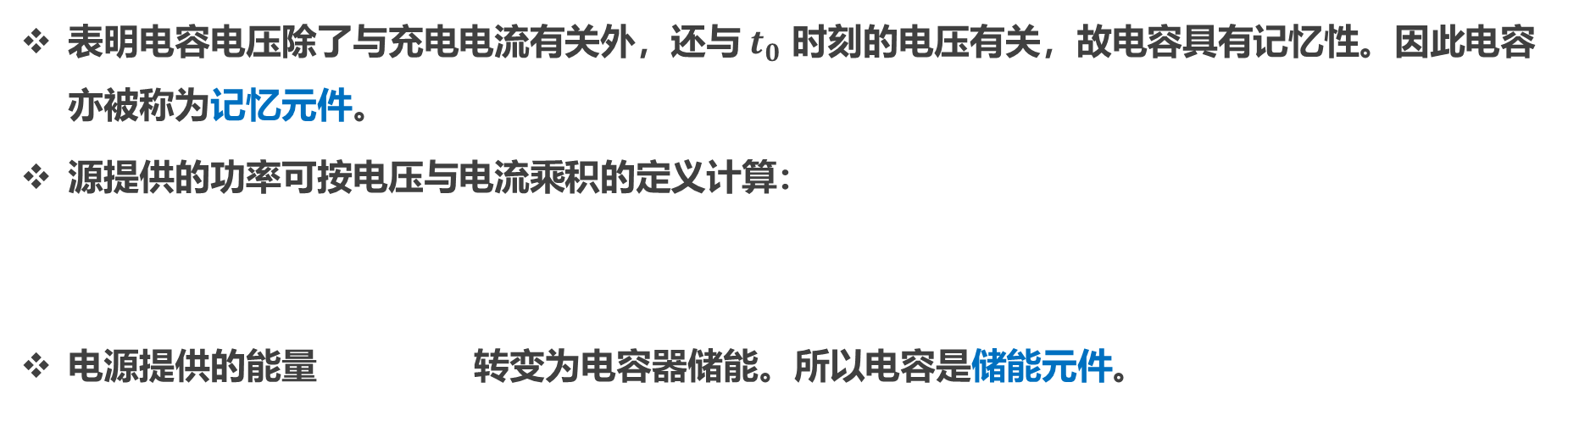
电容具有记忆功能
电容两端电压不能突变
表明电容电压除了与充电电流有关外，还与 $t_{0}$ 时刻的电压有关，故电容具有记忆性。因此电容亦被称为记忆元件。
源提供的功率可按电压与电流乘积的定义计算：
电源提供的能量 转变为电容器储能。所以电容是储能元件。

Slide 25
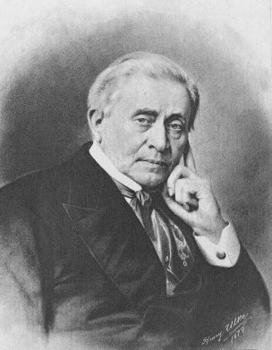
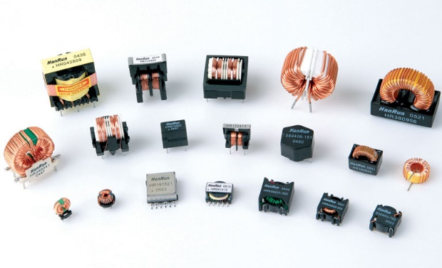
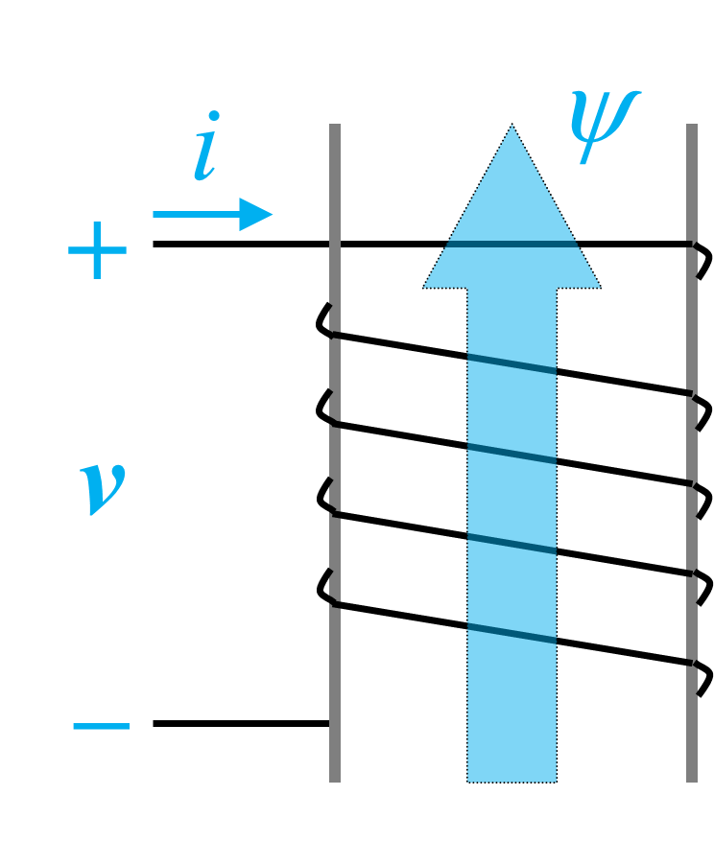
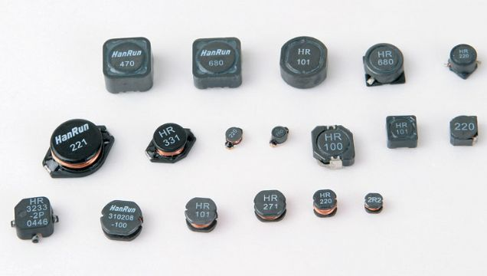
理想电感元件
数学关系
电路符号
电感 L 的单位
H (亨) (Henry，亨利)
常用μH，mH表示
Joseph Henry
Dec 17, 1797—May 13, 1878
Notes:
磁通量

Slide 26
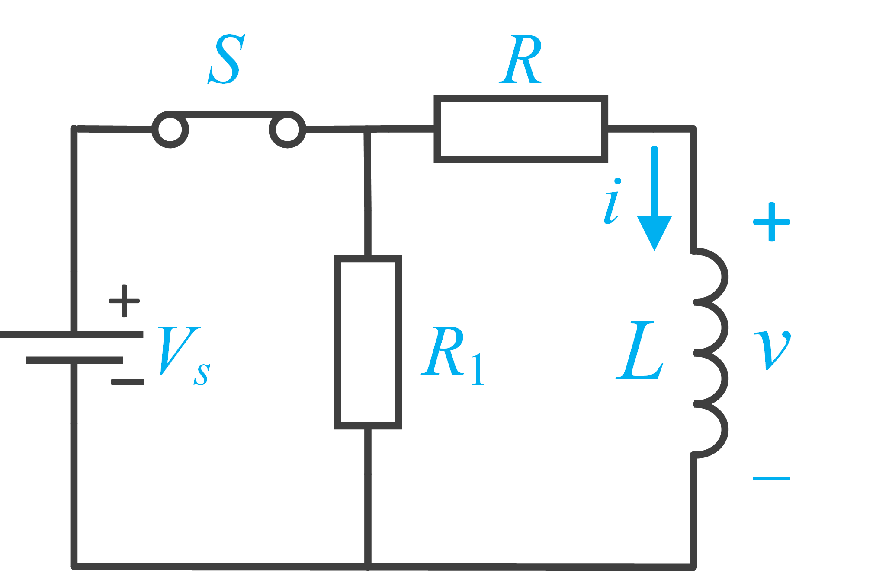
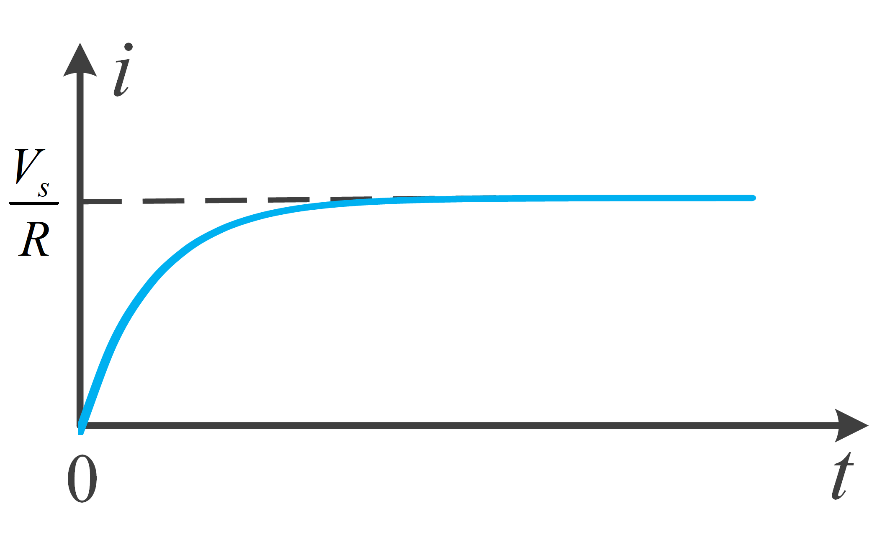
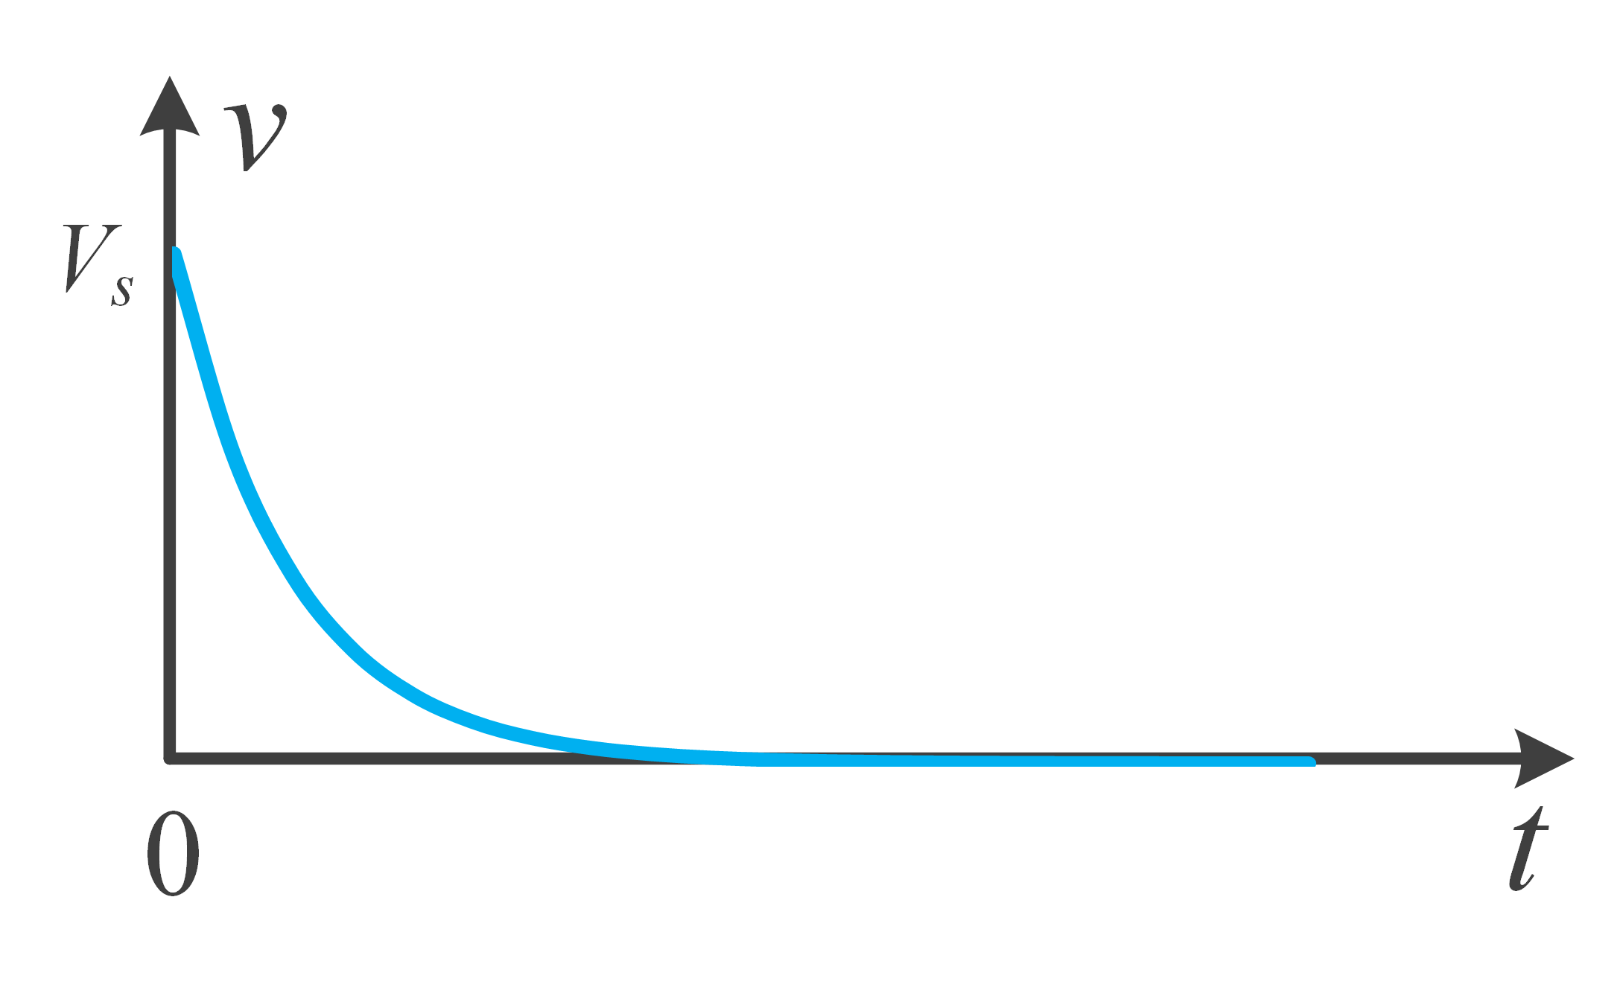
电感充放电
未与电源连接的 t=0 时刻，电流 i =0。
一旦与电源连接，电流不能突变，i 仍然为零，电压 v 最大。
从t=0时刻开始，电源对电感充电。
充电时间足够长，线圈电流最终等于 V_{s} /R 时，线圈电压 v=0。

Slide 27
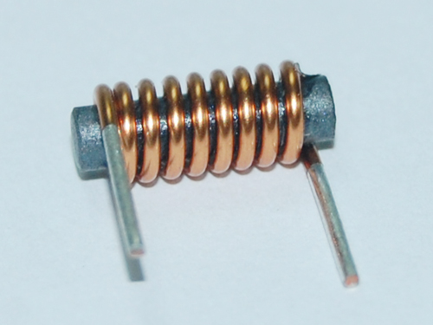
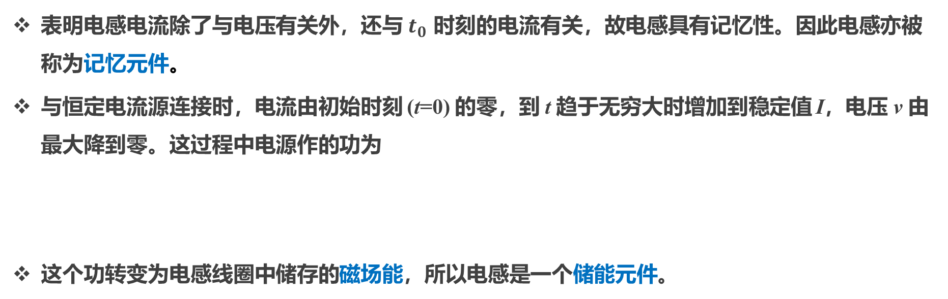
理想电感具有记忆功能
长度 l
截面积 A
流过电感的电流不能突变
线圈匝数 N
心体材料
表明电感电流除了与电压有关外，还与 $t_{0}$ 时刻的电流有关，故电感具有记忆性。因此电感亦被称为记忆元件。
与恒定电流源连接时，电流由初始时刻 (t=0) 的零，到 t 趋于无穷大时增加到稳定值 I，电压 v 由最大降到零。这过程中电源作的功为
这个功转变为电感线圈中储存的磁场能，所以电感是一个储能元件。

Slide 28
理想电压源
数学关系
电路符号
V-I 特性曲线
电池
v_{s} =常数
理想电压源为外界提供确定的电压，其电压的大小不随流过电压源的电流的大小而变化。
需要指出，非零值的理想电压源在电路中不可以短路。
因为如果短路，短接导线要理想电压源两端电压为零，这与理想电压源两端电压不为零这一定义矛盾。

Slide 29
理想电流源
数学关系
电路符号
V-I特性曲线
i_{s}=常数
理想电流源为外界提供确定的电流，其电流大小不随电流源两端的电压的大小而变化。
非零值的电流源不可以开路。开路意味着电流为零，而已假定理想电流源电流不为零。

Slide 30
从能量角度看“理想基本电路元件”
(1) 消耗能量的元件：理想电阻
(2) 储存能量的元件：理想电容与理想电感
(3) 提供能量的元件：理想电压源与理想电流源
所以从能量角度看，理想基本电路元件不能再分解，这就是“基本”的涵义。说它理想，是因为它是用数学关系定义的，任何情况下都成立，故是理想的。
从能量角度看理想基本电路元件又是完备的，可用来模拟其它实体电路元件，是构成电路模型“大厦” 的“砖瓦”。
凡储能元件都有记忆效应，因为能量不能突变，故电感电容具有记忆效应。

Slide 31
用理想电路元件表示受控电压源
电压控制电压源
VCVS
电流控制电压源CCVS
受控电压源与独立电压源一样也具有输出恒定电压的特性。
与独立电压源的差别是，受控电压源的输出电压受另一支路电压或电流控制。
独立电压源用两个端子的电路模型表示。
为将控制支路表示出来，受控电压源要用4个端子的电路模型表示。

Slide 32
用理想电路元件表示受控电流源
电压控制电流源
VCCS
电流控制电流源CCCS
受控电流源与独立电流源一样，其释放的电流在一定的电压变化范围内为恒定值
但与独立电流源相比，受控电流源的输出电流为另一支路电压或电流所控制
与受控电压源一样，为将控制支路反映出来，受控电流源也要用4个端子的电路模型表示

Slide 33
关于实体电气元件的电路模型
实体电气元件的电路模型反映模型的外特性，即输出-输入关系，用 I=f(V)、Q =f(V) 这样的函数关系表示。
如果用理想基本电路元件构建一个电路，其输出-输入关系十分逼近实体电气元件的输出-输入关系，该理想基本电路元件构成的电路也称为实体电气元件的电路模型。
注意，用理想基本电路元件构建的实体电气元件的电路模型，实现方案不至一个。用最少的理想基本电路元件、构建的电路形式又最简单，其输出-输入关系又最逼近实体电气元件的输出-输入关系，这样的电路模型才是理想的。
实际应用时，如果只要反映实体电气元件的近似特性，可选用简单的模型，以简化分析。如果要得到精确的特性，则需用精确（一般较为复杂）的模型。

Slide 34
内容提要
层次结构和分析模型
基本电路元件
基尔霍夫电路定律

Slide 35
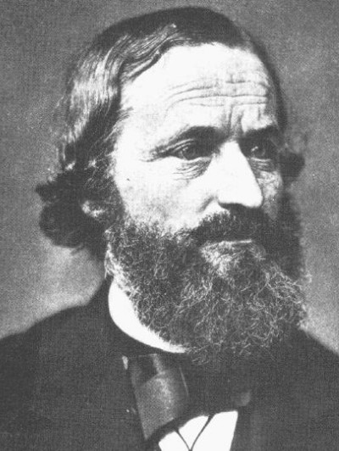
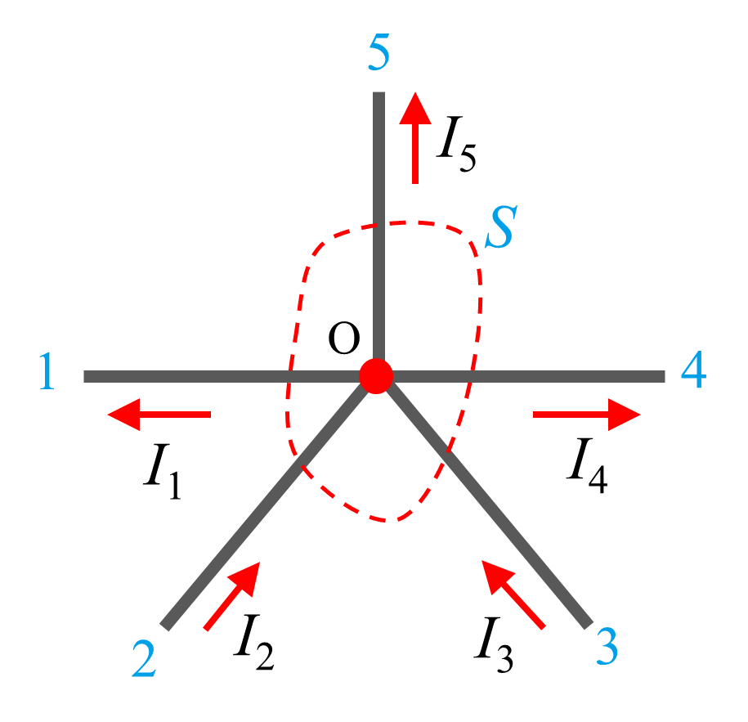
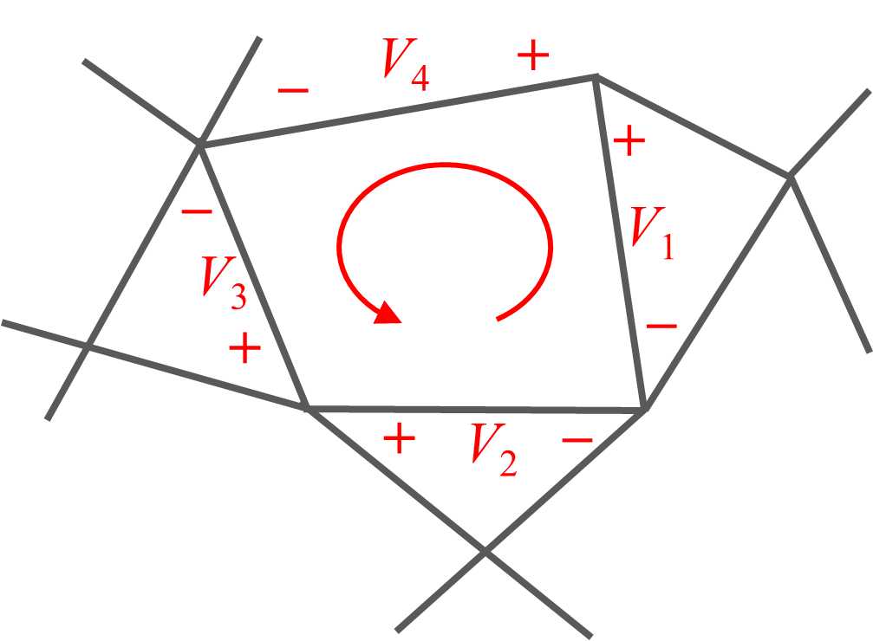
电路拓扑结构约束——基尔霍夫电路定律
基尔霍夫电压定律（KVL）、基尔霍夫电流定律（KCL）是描述电路的基本方程
基于KVL、KCL，加上元件约束条件，即可建立电路方程
解此方程即可预测电路性能。
Gustav Robert Kirchhoff
Mar 12, 1824—Oct 17, 1887
Notes:
35

Slide 36
表述电路结构的若干名词—支路、节点与回路
单个或若干个元件串联成的分支称为支路。
两个或更多电路元件的连接点称为节点
三个或更多个电路元件的连接点称为基本节点
由若干支路组成的闭合路径称为回路
对于平面结构电路，没有包围其它回路的回路称为网孔

Slide 37
基尔霍夫电流定律（KCL）
对于图示的一个电路节点O
流出任一节点的各支路电流的代数和为零，这就是基尔霍夫电流定律
体积V内包含电荷数不随时间变化时，流出曲面S包围的净电流为零。
基尔霍夫电流定律是实践经验的总结。它是麦克斯方程电荷守恒与电流连续原理当 的特例。

Slide 38
基尔霍夫电压定律（KVL）
对于图示的一个回路
沿任一回路一周的电压降总和为零
基尔霍夫电压定律 (KVL) 是实践经验的总结，它是麦克斯韦方程组中法拉弟定律当 的特例。
当各元件电压、各电压源电动势的参考方向与回路绕行方向一致时取正号，相反时取负号
电荷沿回路一周作功等于零。

Slide 39
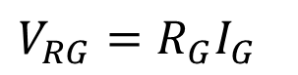
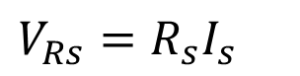
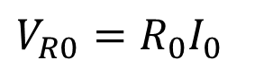
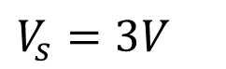



用基尔霍夫电路定律分析惠斯通电桥
元件约束关系
$$V_{s}=3V$$
$$V_{Rs}=R_{s}I_{s}$$
$$V_{Rx}=R_{x}I_{x}$$
$$V_{R1}=R_{1}I_{1}$$
$$V_{R2}=R_{2}I_{2}$$
$$V_{R0}=R_{0}I_{0}$$
$$V_{RG}=R_{G}I_{G}$$

Slide 40
电路可以列写的独立方程数目与支路电流法
按节点A、B、C与D列写的KCL方程为
节点A
节点B
节点C
节点D
以上4式相加为零，其中任一式可由其它3式得出
4个方程中只有3个独立
具有 n 个节点 b 条支路的电路可以围绕 (n-1) 个节点列写 (n-1) 个独立的 KCL 方程

Slide 41
电路可以列写的独立方程数目与支路电流法
l₁、l₂、l₃ 是网孔，按网孔列写KVL方程：
l_{1：}
l_{2：}
l_{3：}
按网孔列写的方程是独立的
对于n个节点b条支路的电路， 存在(b-n+1)个网孔， 可以写出(b-n+1)独立的回路方程

Slide 42
电路可以列写的独立方程数目与支路电流法
3个独立KCL方程：
节点A
节点B
节点D
按3个网孔列写的KVL方程：
网孔l₁：
网孔l₂：
网孔l₃：
6个独立的电路方程用以求解6个支路电流变量
当I_{G}=0时，
解方程可得

Slide 43
例1
I₁
I₂
c
a
d
求图中各支路的电流。
已知
+
R₁
R₂
+
V_{S1}
1
I₃
R₃
V_{S2}
2
−
−
解：
b
节点a，KCL：
回路1，KVL：
回路2，KVL：

Slide 44
例2
a
c
求图中各支路的电流。
已知
+
–
I₃
1
I₂
2
V_{S}
R₂
I_{S}
R₃
R₁
I₁
b
d
解：
节点a，KCL：
回路1，KVL：
回路2，KVL：

Slide 45
例3
R₁
a
V₃
b
+
−
求图中a、b点的电压 V_{a} 和 V_{b}
已知
R₃
+
_
V_{S}
R₂
R₄
c
解：
节点a，KCL：
节点b，KCL：

Slide 46
3.1 知识点

Slide 47


The End.
史治国
shizg@zju.edu.cn

